Slide 1
ネットワーク会議資料②の例
広島県保健医療福祉調整本部体制整備事業
広島県保健医療福祉ネットワーク会議
第２部 共通言語づくり
作成： 広島大学 大学院医系科学研究科 公衆衛生学
Notes:
この画面で局長の挨拶

Slide 2



















Hiroshima Prefectural
Health, Medical and Welfare Network
2025
Notes:
受付中の画面

Slide 3
今年度の参加団体
広島県災害医療コーディネーター | J-SPEED解析支援チーム
災害派遣医療チーム（DMAT） | 災害時危機管理支援チーム （広島県DHEAT）
災害派遣精神医療チーム（DPAT） | 災害時危機管理支援チーム （広島市DHEAT）
日本赤十字社広島県支部（日赤救護班） | 広島県災害時公衆衛生チーム
一般社団法人広島県医師会（広島JMAT） | 広島県災害時小児周産期リエゾン
一般社団法人広島県歯科医師会 （広島JDAT） | 災害時感染制御支援チーム（DICT）
広島災害リハビリテーション推進協議会（広島JRAT） | 広島県感染症医療支援チーム
広島県災害派遣福祉チーム（広島DWAT） | 広島県介護支援専門員協会
公益社団法人広島県薬剤師会 | 広島県栄養士会
公益社団法人広島県看護協会 | 広島市 ・ 呉市 ・ 福山市
特定非営利活動法人 ピースウィンズ・ジャパン | 広島県
Notes:
去年までの数字⇒今年の数字 １６＋６⇒２２
別枠で名古屋市

Slide 4
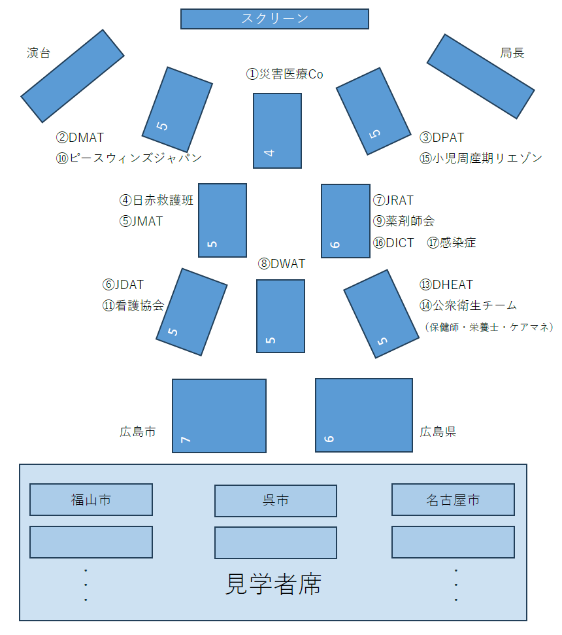

Slide 5
演習参加支援機関と県調整本部担当班
災害医療コーディネーター
広島県健康福祉局長
（広島県保健医療福祉調整本部長）
DMATコーディネーションチーム
県担当者
（健康福祉班）
県担当者
（公衆衛生班）
DMAT
日赤救護班
災害支援ナース
DPAT
JMAT
小児周産期リエゾン
県担当者
（医療対策班・DMAT班）
JRAT
JDAT
J-SPEED解析支援チーム
県担当者
（社会福祉班）
県担当者
（生活衛生班）
PWJ
薬剤師会
県担当者
（防疫班）
県担当者
（医療資材班）
広島県感染症医療支援チーム
DHEAT
DICT
保健師チーム
栄養士会
DWAT
介護支援専門員協会
どのような組み合わせ・協働体制が最適でしょうか？
Notes:
医療１４、保健４、福祉２

Slide 6
各支援チーム等の県所管課
所管課 | 災害支援に関係する職種 | 各支援チーム等
健康危機管理課 | 保健師、臨床検査技師 | 災害医療コーディネーター、DMAT、DICT、感染症医療支援チーム、DPAT、DHEAT、J-SPEED解析支援チーム
疾病対策課 | 精神保健福祉士
食品生活衛生課 | 獣医師
薬務課 | 薬剤師 | 薬剤師会、災害薬事コーディネーター
医療介護基盤課 | 社会福祉士、介護福祉士、介護支援専門員、 看護師、助産師、柔道整復士 | JMAT、日赤救護班、JRAT、災害支援ナース、 その他の医療チーム
健康づくり推進課 | 歯科、歯科衛生士、栄養士、理学療法士、作業療法士 | JDAT
障害者支援課 | 相談支援員
地域共生社会推進課 |  | DWAT
医療介護政策課 |  | 小児周産期リエゾン
平時の体制

Slide 7
各支援チームへの派遣要請と調整を行う県担当班（課）
 | 健康危機管理課 こども家庭課 疾病対策課 薬務課 医療介護基盤課 健康づくり推進課 地域共生社会推進課 障害者支援課
 | 疾病対策課 医療介護政策課 医療介護基盤課 健康づくり推進課 健康危機管理課
 | 子供未来応援課 安心保育推進課 こども家庭課 医療介護基盤課 健康づくり推進課 地域共生社会推進課 社会援護課 障害者支援課
 | 健康危機管理課（CDC）
 | 薬務課
DHEAT
保健師チーム
DPAT
公衆衛生班
栄養士会
DMAT
DMATコーディネーションチーム
医療対策班
・DMAT班
災害支援ナース
小児周産期リエゾン
日赤救護班
JMAT
JRAT
JDAT
PWJ
J-SPEED解析支援チーム
DWAT
介護支援
専門員協会
社会福祉班
防疫班
DICT
広島県感染症医療支援チーム
医療資材班
薬剤師会
有事の体制
Notes:
いつもの課との調整では無く、行政の班とのやりとり
７保健医療圏
１４市８町

Slide 8
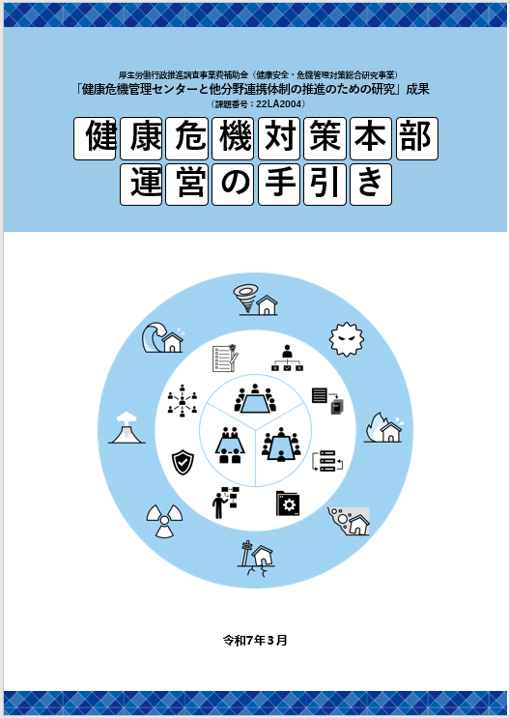
厚生労働行政推進調査事業費補助金（健康安全・危機管理対策総合研究事業）
「健康危機管理センターと他分野連携体制の推進のための研究」（課題番号：22LA2004）
最新の知見に基づく健康危機対策本部運営の手引き

Slide 9
健康危機対策本部（HEOC)運営の手引き（SOP） P14 危機発生時の本部体制図（例）より
【SOP】 本部体制図
  本部運営においては、まず本部体制図を作成する
  従前からの保健医療福祉サービス提供主体を支援するという観点を踏まえる
  情報収集（上り）と支援活動の実施（下り）を分けて体制を組む
  支援の内容はヒト・モノ・搬送（負荷の軽減）に分類可能
本部長
事務局
〈オペレーション〉
〈情報分析〉
オペレーション統括
情報分析統括
支援組織指揮（人）
病院支援（医療）
物資支援（モノ）
施設支援（福祉）
支援
実行
搬送調整（搬送）
住民支援（保健）
情報
収集
厚生労働省科学研究成果データベース 健康危機管理センターと多分野連携体制の推進のための研究（課題番号：22LA2004）より https://mhlw-grants.niph.go.jp/project/177900

Slide 10
保健・医療・福祉の関係性
障害者
健常者
患者
福祉の対象者
医療の対象者
保健の対象者
保健は全住民が対象、医療は患者が対象、福祉は障がい者が対象
保健ニーズ情報収集には必然的に医療・福祉ニーズ情報も含まれてくることに留意
Notes:
障害者の総数は９３６．６万人であり、人口の約７．４％に相当。
身体障害者は４３６．０万人、知的障害者は１０８．２万人、精神障害者は３９２．４万人。
病気やけが等で自覚症状のある者〔有訴者〕は人口千人当たり 302.5 30%

Slide 11
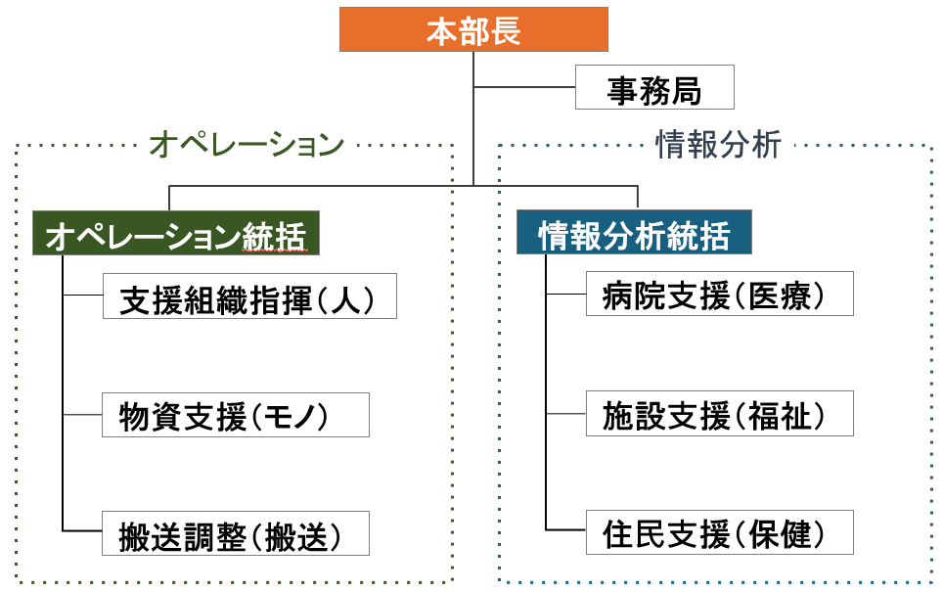
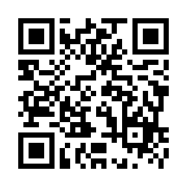

保健医療福祉活動の調整に係る演習 (Step1)
それぞれの機能班へ関与すべきか検討し、お互いの関係性を確認する
各テーブルの体制図を見ながら、県庁へ派遣させた自分の団体を、どの班へ関与させるのか？検討して結果をフォームへご入力ください。
（関与とは、常駐・席あり・連絡がつく体制）
その検討をもとに、県保健医療福祉調整本部へ何人派遣すべきか、通信困難な場合の連絡手段や方法も検討してください。
支援団体だけでなく、行政の方も
考えてみてください。
https://forms.office.com/r/eH5u1rMB2j
想定する時期は全支援期間中（超急性期～慢性期）です。
医療対策班・DMAT班
医療資材班
生活衛生班
社会福祉班
公衆衛生班

Slide 12
広島県での演習入力結果（支援者）
本部⻑
事務局
DMAT
DHEAT
オペレーション
情報分析
災害医療コーディネーター
日赤救護班
DPAT
DMATコーディネーションチーム
オペレーション統括
情報分析統括
支援組織指揮（人）
介護支援
専門員協会
病院⽀援（医療）
看護協会
災害支援ナース
小児周産期
リエゾン
DMAT
DICT
PWJ
JDAT
DHEAT
DWAT
DMAT
薬剤師会
日赤救護班
JRAT
広島県感染症医療支援チーム
栄養士会
JMAT
DMATコーディネーションチーム
DPAT
JMAT
薬剤師会
日赤救護班
DPAT
JRAT
施設⽀援（福祉）
介護支援
専門員協会
DMATコーディネーションチーム
DMAT
薬剤師会
日赤救護班
物資⽀援（モノ）
DMATコーディネーションチーム
DPAT
DMAT
DICT
PWJ
JDAT
薬剤師会
住⺠⽀援（保健）
DMATコーディネーションチーム
栄養士会
看護協会
災害支援ナース
日赤救護班
DPAT
JRAT
DMAT
JDAT
薬剤師会
DHEAT
保健師チーム
DMATコーディネーションチーム
小児周産期
リエゾン
搬送調整（搬送）
DMAT
PWJ
日赤救護班
DPAT
介護支援
専門員協会
日赤救護班
DPAT
栄養士会
DMATコーディネーションチーム
小児周産期
リエゾン
保健師チーム
DWAT
J-SPEED
解析支援チーム
広島県保健医療福祉ネットワーク会議における保健医療福祉調整本部の６つの機能班
Notes:
支援者が力を合わせてワンチームで本部機能を発揮する姿

Slide 13
広島県での演習入力結（行政）
本部⻑
事務局
広島県
広島市
福山市
オペレーション
情報分析
オペレーション統括
情報分析統括
支援組織指揮（人）
病院⽀援（医療）
広島県
広島市
福山市
広島県
広島市
福山市
施設⽀援（福祉）
広島県
広島市
福山市
物資⽀援（モノ）
広島県
広島市
福山市
住⺠⽀援（保健）
広島県
広島市
福山市
搬送調整（搬送）
広島県
広島市
福山市
広島県保健医療福祉ネットワーク会議における保健医療福祉調整本部の６つの機能班
Notes:
華子さんと田治が貼付け作業

Slide 14
参考：ＤＭＡＴ技能維持研修資料より
都道府県保健医療福祉主幹部局長
地元保健所
地元医師会
本部長
DMATコーディネーター
災害医療コーディネーター・統括DMAT
DHEAT
DPAT
日赤
NGOなど
社協
小児周産期リエゾン
DPAT
医師会（JMAT）
活動指揮
都道府県
（医療部局）
医師会
（JMAT）
看護協会
災害支援ナース
病院支援
DMATコーディネーター
DMATコーディネーター
薬事
薬事
都道府県
（福祉部局）
物資支援
施設支援
老施協等
DMATコーディネーター
DMATコーディネーター
DPAT
SW・ケアマネ
医師会
（JMAT）
被災地域支援
都道府県担当
（保健医療
福祉部局）
小児周産期リエゾン
搬送調整
日赤
DMATコーディネーター
DHEAT
DMATコーディネーター

Slide 15
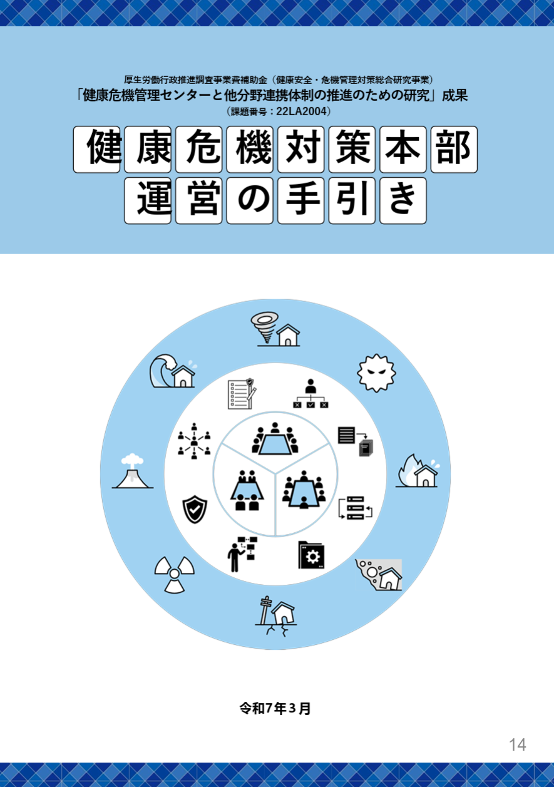
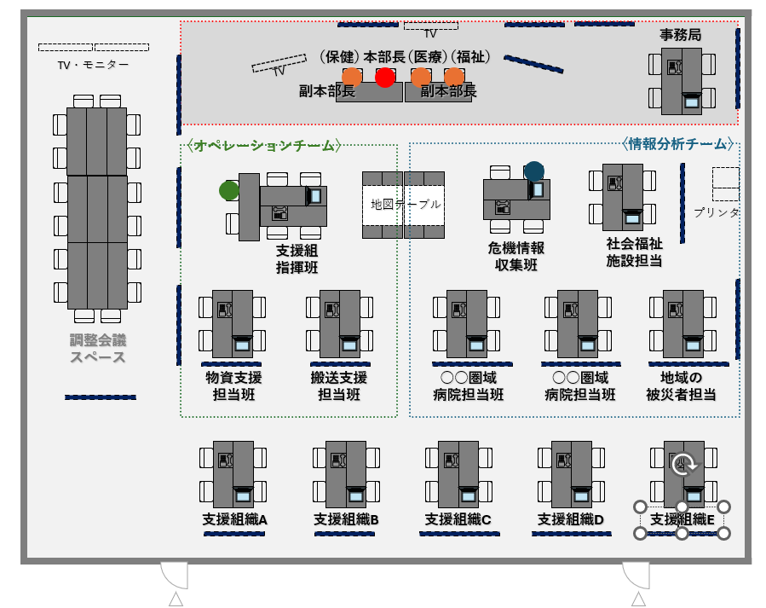
厚生労働行政推進調査事業費補助金（健康安全・危機管理対策総合研究事業）「健康危機管理センターと他分野連携体制の推進のための研究」（課題番号：22LA2004） 『健康危機対策本部運営の手引き』-ハザード種別を超えた本部運営手法の標準化（通称SOP）
【SOP】 調整本部の基本配置（レイアウト）
  体制図に基づきテーブルを配置する。
配置にあたっては、具体的には次の点に考慮する。
全体を見渡せる位置に本部長を配置し、本部長の近くに調整担当や広報担当を配置する。
活動するうえで密接な関係がある組織を物理的に近接させて配置する。
共有部分として、調整本部全体の進捗状況の表示、プリンター等の設置を行う。
地図テーブルを設置し、対応状況を把握しやすくする。
「執務」エリアの面積は、機材の設置面積等も加味し、職員１人あたり４～５㎡として算定する。
「調整会議」エリアの面積は、モニター等の映像関連や通路部分等を含め、職員１人あたり５～６㎡の規模を確保する。
配置は体制図と合わせて定期的に見直す。

Slide 16
保健医療福祉活動の調整に係る演習 (Step2)
保健医療福祉調整本部における機能班の役割を認識する
熊本地震を契機に、本部における保健医療福祉調整が不可欠と言われていますが、平時の訓練でさえも本部内で各支援団体ごとの個別グループが作られ、情報共有が出来ていませんでした。
能登半島地震の石川県庁では、本部の中心に「機能班」ごとのレイアウトが作られ、その外に団体ごとのグループが作られました。我々は本部内において、機能や目的ごとのグループにて、共同して活動するという課題に直面しています。
保健医療福祉調整本部における機能班とは、どんな機能を持っているのでしょうか。事例に学びましょう。
今からの各機能班の説明は、あくまでも経験や紹介事例です。
厚生労働省科学研究成果データベース
健康危機管理センターと多分野連携体制の推進のための研究より
https://mhlw-grants.niph.go.jp/project/177900

Slide 17
各機能班の事例報告
健康危機対策本部（HEOC)運営の手引き P14
危機発生時の本部体制図（例）より
本部⻑
事務局
オペレーション
情報分析
オペレーション統括
情報分析統括
支援組織指揮（人）
病院⽀援（医療）
支援組織指揮（活動指揮）
興生総合病院 小倉康弘
病院支援の解説
県立広島病院 桂藤和司
物資⽀援（モノ）
施設⽀援（福祉）
物資支援
健康危機管理課 小山智士
施設支援の解説
広島大学 田治明宏
搬送調整（搬送）
住⺠⽀援（保健）
搬送調整
県立広島病院 小山和宏
住民支援（被災地域支援）
広島市 城間紀之

Slide 18
ポイント
機能別に関係者が集まります
地域本部も機能班を揃える必要があります

Slide 19

各レベルの本部との連携・機能班単位の情報共有
都道府県本部
・高速衛星通信への常時接続
・オンラインミーティング常時接続
・同じリスト(Web共有)でオペレーション
本部長
支援組織指揮
病院支援
搬送調整
施設支援
本部間（縦の糸）を繋ぐ
物資支援
住民支援
圏域・地域本部
圏域・地域本部
本部長
本部長
支援組織指揮
病院支援
支援組織指揮
病院支援
搬送調整
施設支援
搬送調整
施設支援
物資支援
住民支援
物資支援
住民支援
活動方針の共有
  現状分析や活動方針・クロノロの共有：EMIS
重要案件の調整
  責任者同士の打ち合わせが必要
機能班別ミーティングの実施
本部間オンライン会議システムの活用
適時、適宜の前線視察
現状分析と活動方針の共有
活動方針を合わせる必要は無いが、「見ているもの」が違っていては、連携など出来ない
DMAT技能維持研修スライドより一部改変

Slide 20
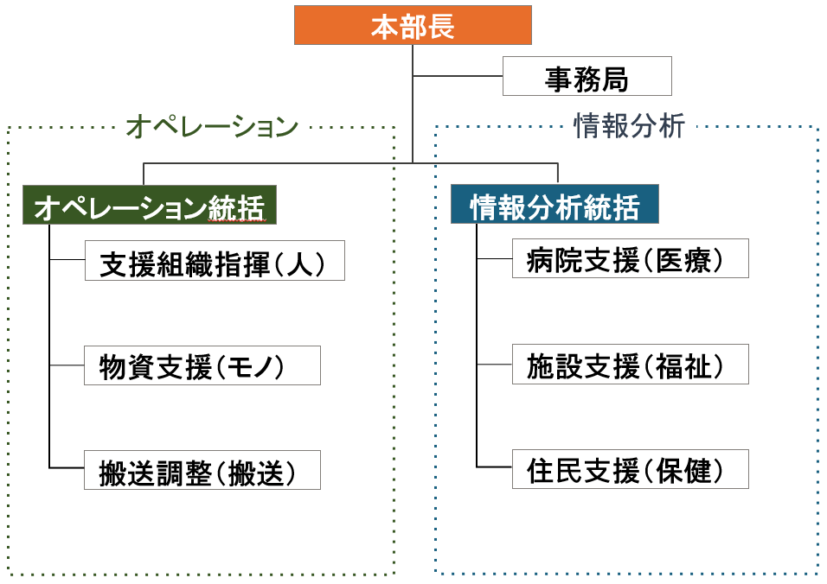
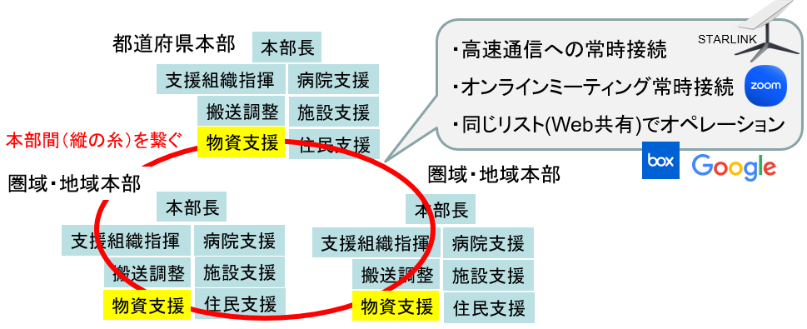
保健医療福祉連携のポイント
１．各支援団体の支援対象や支援範囲を共有する
２．本部内構成（機能班）を県や各市、各圏域本部にて
可能な範囲で統一する
３．各機能班へ対象とする団体が集まり、
顔の見える関係と共通言語を構築して協働
４．毎日のスケジュールを合わせる（オペレーションテンポ）

Slide 21

厚生労働行政推進調査事業費補助金（健康安全・危機管理対策総合研究事業）「健康危機管理センターと他分野連携体制の推進のための研究」（課題番号：22LA2004） 『健康危機対策本部運営の手引き』-ハザード種別を超えた本部運営手法の標準化（通称SOP）
【SOP】 オペレーションテンポ（会議周期）
  本部間の情報連携を踏まえたタイムスケジュール
圏域・地域の本部
都道府県の本部
時間 | 取組内容
8:00 | 本部要員交代
8:30 | ミーティング（活動方針の確認）
9:00 | 情報データから情報資料を作成 （Information ⇒ Intelligence）
10:00 | 地域保健医療福祉調整本部会議
11:00 | 保健医療福祉調整本部会議（県） ※各地域からはオンライン参加
13:00
14:00 | 市町での災害対策本部会議 （政治的リーダーシップへの報告）
15:00 | 情報データから情報資料を作成
16:00 | ミーティング（地域の現状分析と活動方針の立案）
17:00 | 県との連絡会議
20:00 | 本部要員交代（夜間中に活動方針の精緻化と資料作成）
時間 | 取組内容
8:00 | 本部要員交代
8:30 | ミーティング（活動方針の確認）
9:00 | 情報データから情報資料を作成 （Information ⇒ Intelligence）
10:00
11:00 | 保健医療福祉調整本部会議（県）
13:00 | 国との連絡会議
14:00 | 県での災害対策本部会議 （政治的リーダーシップへの報告）
15:00 | 知事や局長の記者会見
16:00 | 情報データから情報資料を作成
17:00 | 地域との連絡会議（県での現状分析と活動方針の立案）
20:00 | 本部要員交代（夜間中に活動方針の精緻化と資料作成）
①
11:00の会議用資料提出
締切時刻 10:30
①
17:00の会議用
資料提出
締切時刻 16:30
②
②は当日の活動を振り返り、明日からの活動方針を資料化する会議
①は活動方針の資料を保健医療福祉で統合のうえ、活動を最適化する会議
Ver.260116

Slide 22
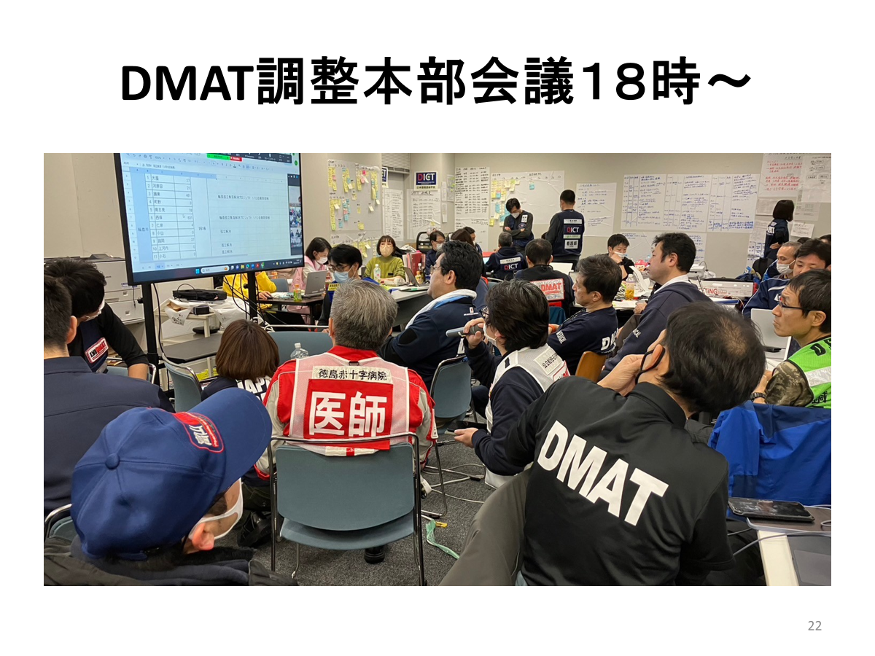
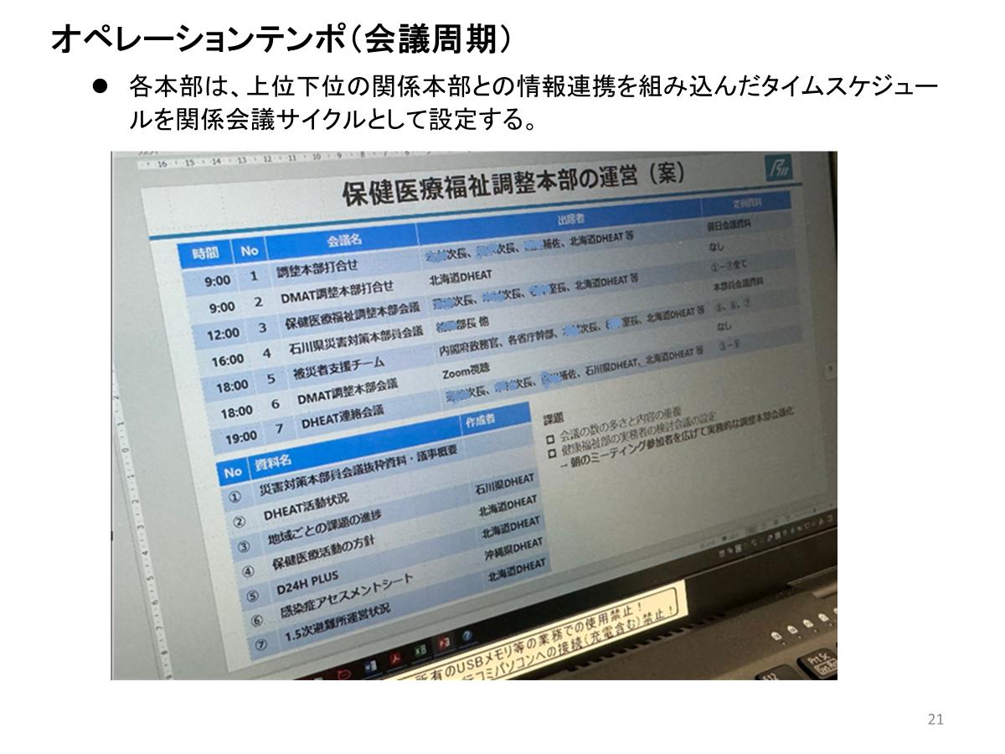
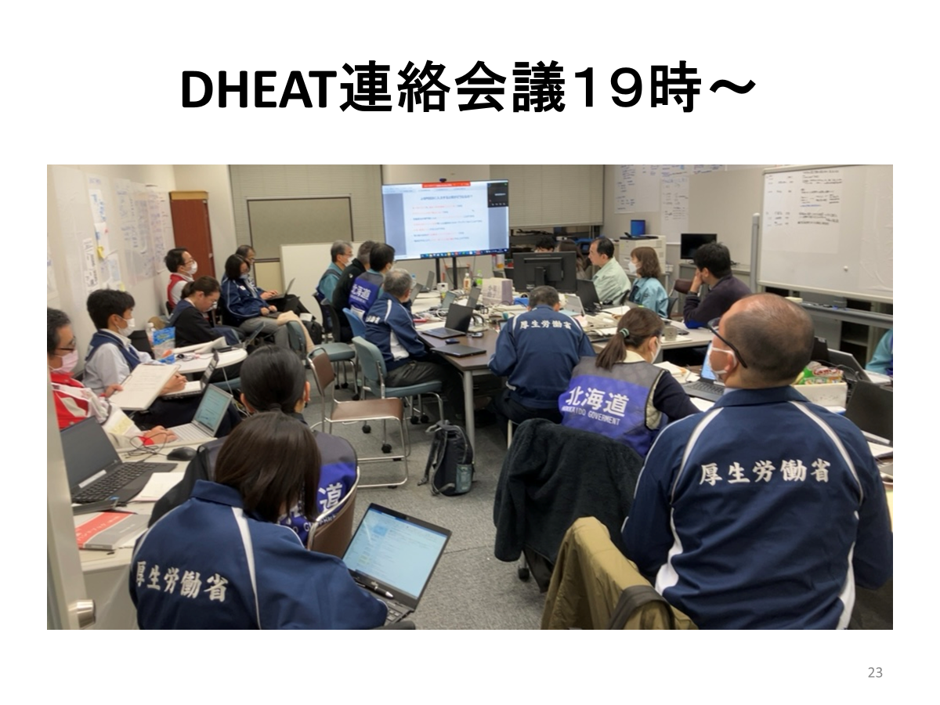
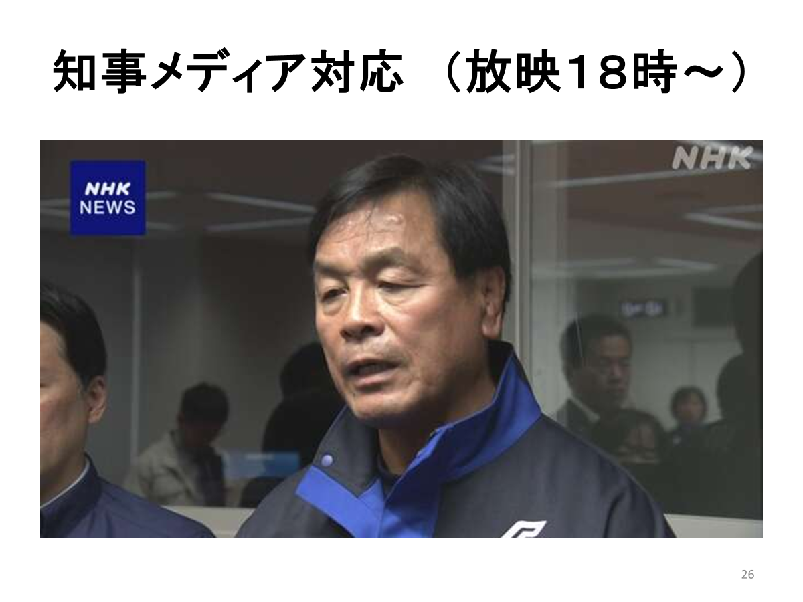
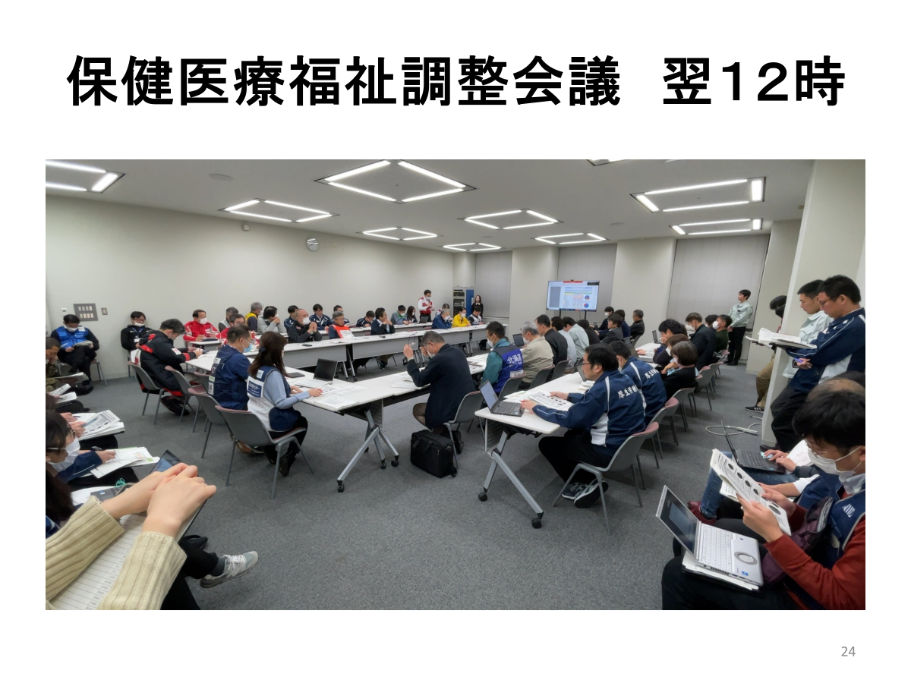
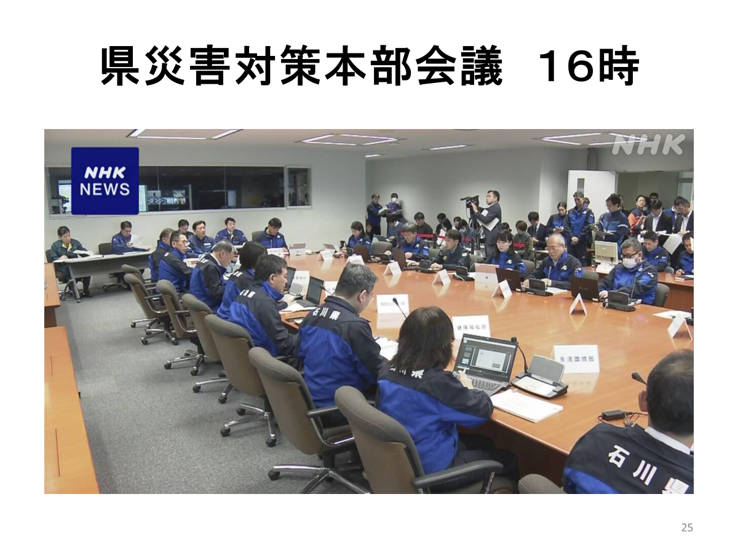
R6能登半島地震地震における実践
オペレーションテンポ
地域とも連動した本部間情報サイクルの構築は本部運営の中心的技術
Notes:
オペレーションテンポの実例をお示しします。
R6能登半島地震地震における石川県さんの良好事例です。
当時、一日の活動が終了した夕刻にDMAT等が医療や福祉の、DEHAT等が保健に関する連絡会議を開催し、それぞれ地域からの情報をとりまとめ資料化されていました。それらの資料は翌日１２時開催の保健医療福祉調整本部会議に持ち寄られて統合され、その情報が本部長知事がいらっしゃる県災害対策本部に報告され、その後のメディア対応等に活用され広く県内外に周知されていました。
予め計画されていたスケジュールではなかったそうですが、実務を突き詰めた結果として、見事なオペレーションテンポが構築されていました。
現在では、地域とも連動した情報サイクルの構築は本部運営の中心的技術とみなされています。

Slide 23
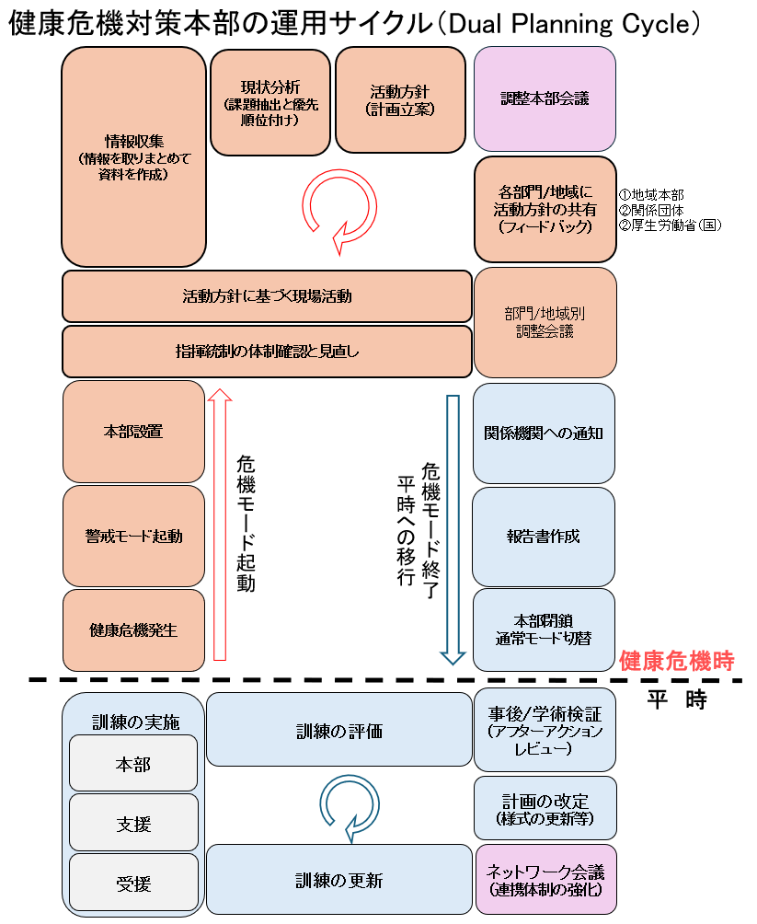
【SOP】 ２つの計画サイクル（Dual Planning Cycle）
  危機時は「活動」→「情報収集」→「現状分析」→「活動方針」→調整本部会議での「方針周知と調整」→現場への「フィードバック」→「活動体制の見直し」という計画サイクルにより危機対応が推進される。
  同計画サイクルは、平時の取り組みとも連動している。
  課題：危機時の要となる調整本部会議に相当する仕組みが平時には存在しない
  ⇒ネットワーク会議を開催して平時から連携体制を強化
厚生労働省科学研究成果データベース 健康危機管理センターと多分野連携体制の推進のための研究（課題番号：22LA2004）より https://mhlw-grants.niph.go.jp/project/177900

Slide 24
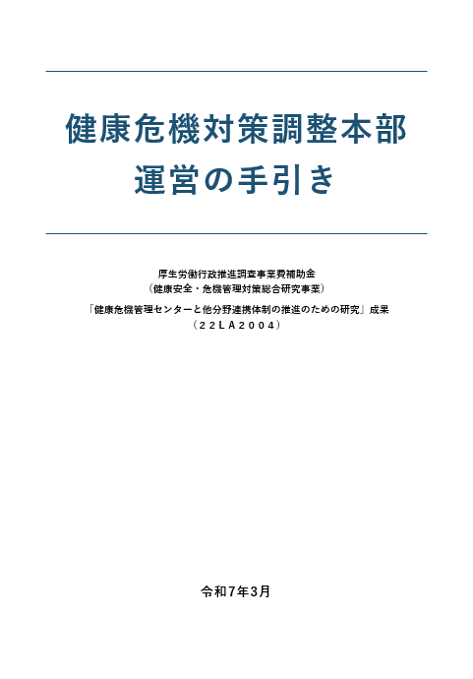
厚生労働行政推進調査事業費補助金（健康安全・危機管理対策総合研究事業）
「健康危機管理センターと他分野連携体制の推進のための研究」（課題番号：22LA2004）
対応のポイント
厚生労働行政推進調査事業費補助金（健康安全・危機管理対策総合研究事業）健康危機管理センターと多分野連携体制の推進のための研究（２２ＬＡ２００４）
  我が国に適合するHEOC
    ハザード管理からリソース管理への転換
    ネットワーク会議（国・自治体が開催）
    顔の見える関係
    共通言語
    共通言語として
    体制図の書き方（“６つの島“）
    本部のレイアウト
    オペレーション・テンポ
    会議アジェンダ設定
健康危機を引き起こすハザードは多様だが、地域の対応リソース支援者は変わらない
“対応の基本概念”Concept of Operation (ConOps/コノップス） の関係者共有が重要
コノップスの共有による指揮統制強化・オールひろしま健康危機対応

Slide 25
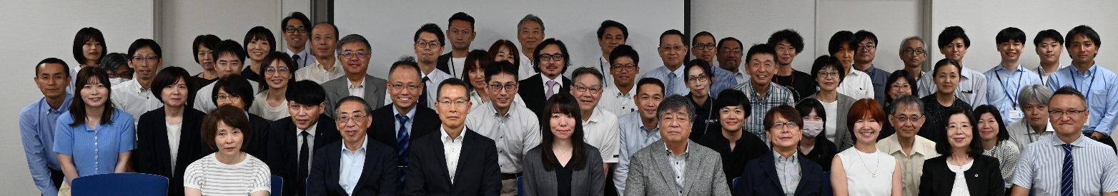
ネットワークの充実強化のために
１．「顔の見える関係」
・定期的に会議等を開催する
・困った時に相談できるような仕組み
２．「共通言語」
・本部活動に必要な知識を理解・共有する
Notes:
概念・認識を揃える
それぞれの専門分野を知る
素材はまた別問題
支援対象をどう協力して助けるかも別問題

